Slide 1
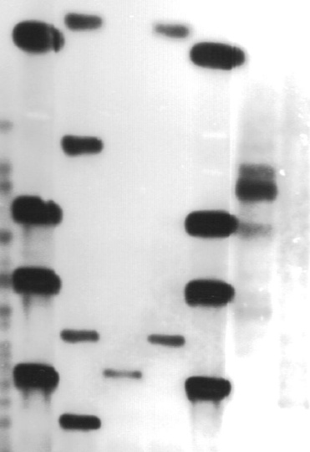
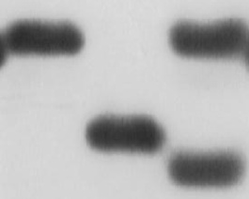
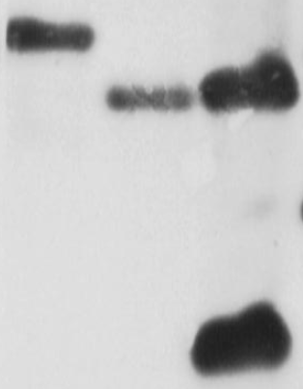
A
1106
2444
wt
PI-1
PO
2855
PI-1
F1 F2
pyrE2
amp^{R}
F1
F2
htsf_416
2444
695
2885
PI-2
F2
F1 F2
F1
pyrE2
amp^{R}
htsf_416
2444
2885
1106
wt
F1
F2
PO
F1 F2
htsf_416
B
1133
1527
wt
PO
PI-1
PI-1
F1 F2
amp^{R}
pyrE2
F1
F2
1527
htsf_468
1437
1223
PI-2
F2
F1 F2
1224
F1
amp^{R}
pyrE2
htsf_468
1133
1527
1133
wt
F1
F2
PO
F1 F2
C
htsf_468
wt
PO
PI-1
1849
1128
PI-1
F1 F2
amp^{R}
pyrE2
F1
F2
2062
htsf_574
1849
2062
915
PI-2
F2
F1 F2
F1
amp^{R}
pyrE2
htsf_574
2065
1849
1128
wt
F1
F2
PO
F1 F2
htsf_574

